Slide 1
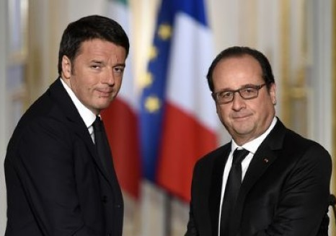



…TANTO PAGA LUI …
Torino - Lione :
un destino incerto
21 marzo 2016 | Conferenza Stampa |
Unione Culturale F. Antonicelli
Via Cesare Battisti 4, Torino

Slide 2

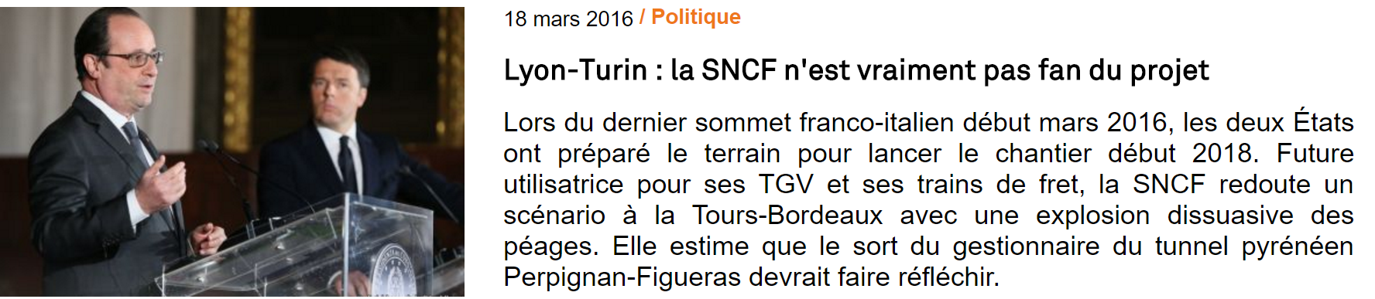
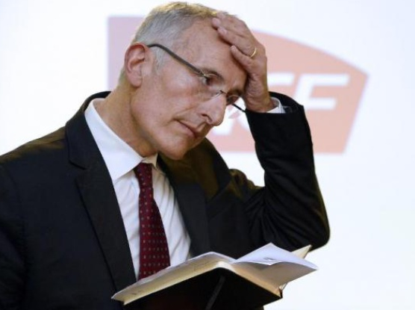
http://www.mobilicites.com/011-4798-Le-Lyon-Turin-avance-mais-la-SNCF-n-est-pas-fan.html
"Rappresenterà una somma di
denaro in meno per
modernizzare la rete ferroviaria esistente"
Guillaume Pepy, presidente SNCF
« En privé, le président de la SNCF Guillaume Pepy s’inquiète de l'argent que la France va devoir consacrer au projet, probablement pris sur les budgets de l'AFITF, durant une quinzaine d'années. "Ce sera autant d'argent en moins pour moderniser le réseau ferroviaire existant", pointe-t-il. »

Slide 3
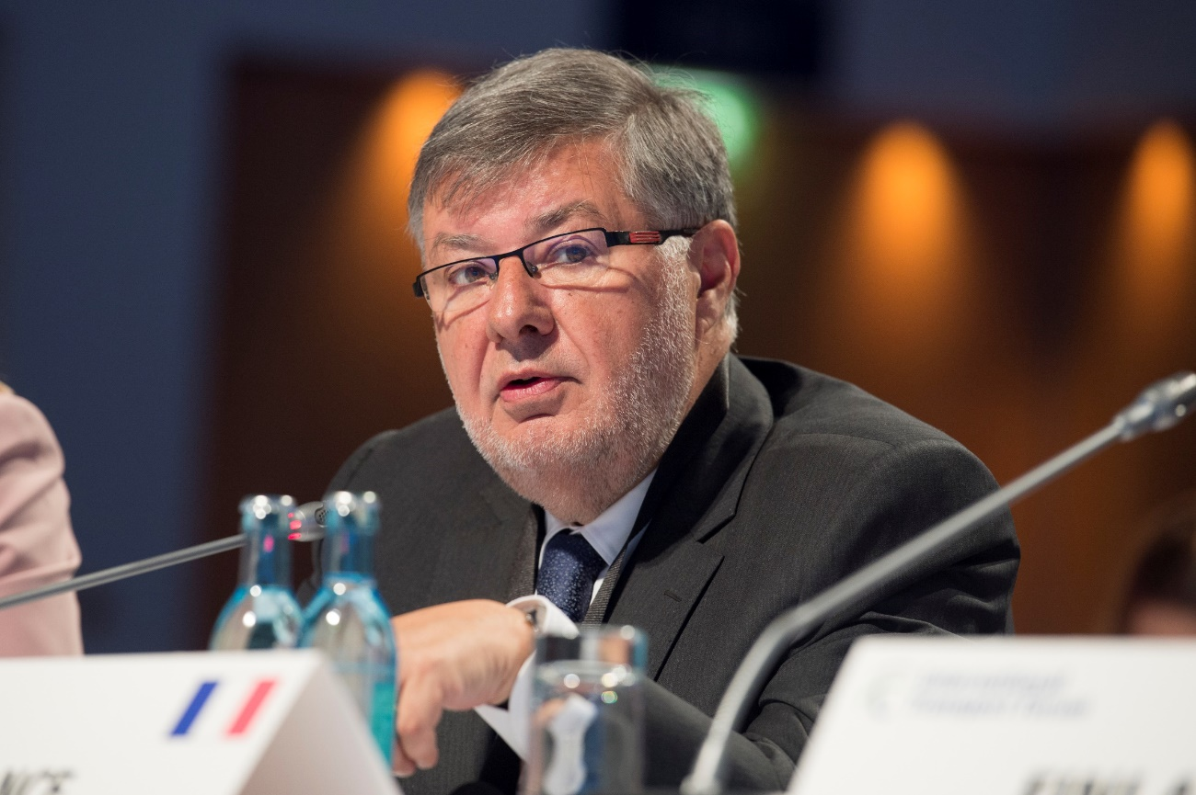
http://www.mobilicites.com/011-4798-Le-Lyon-Turin-avance-mais-la-SNCF-n-est-pas-fan.html
«L'unica certezza è che lo studio di certificazione, del quale TELT ha parlato lo scorso anno, rimane riservato»
"Lo studio sarà reso
pubblico prossimamente"
25 gennaio 2016, Alain Vidalies
segretario di Stato francese per i Trasporti
« Seule certitude, cette étude de certification sur laquelle TELT a communiqué l'an passé, reste toujours confidentielle en dépit des assurances données par le secrétaire d'État aux Transports. “L'étude va être rendue publique assez rapidement”, avait en effet indiqué Alain Vidalies le 25 janvier 2016, lors de ses vœux à la presse.»

Slide 4
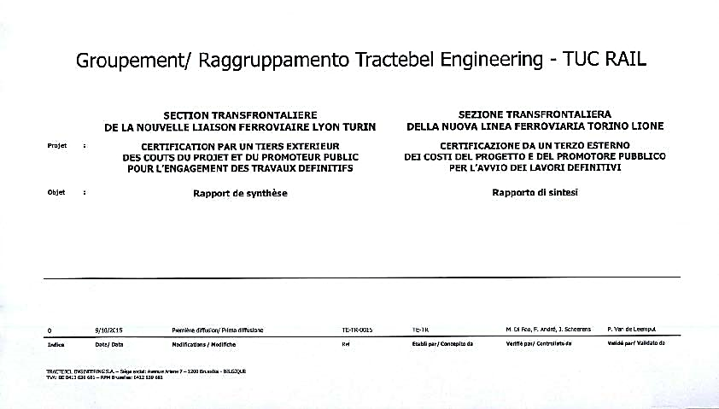

Quale certificazione dei costi ?
9 ottobre 2015

Slide 5
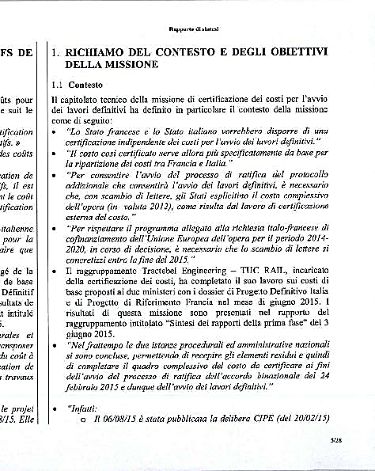
Ritardo rispetto al cronoprogramma
della richiesta di finanziamento europeo
La stipula del Protocollo Addizionale sulla certificazione dei costi doveva avvenire
«entro la fine del 2015»

Slide 6
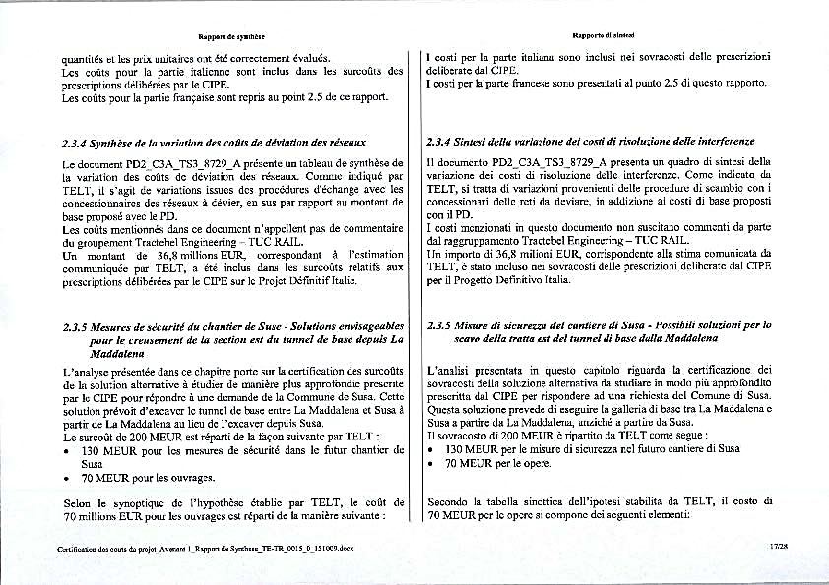
Spostamento inizio scavo Tunnel di Base
da Susa a La Maddalena
(prescrizione CIPE)
70
milioni di euro
«soluzione alternativa da studiare in modo più approfondito»

Slide 7
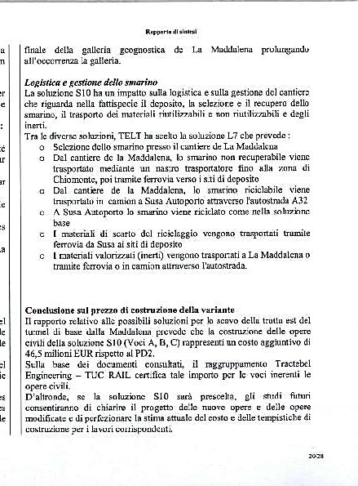
Spostamento inizio scavo Tunnel di Base
da Susa a La Maddalena
(prescrizione CIPE)
«gli studi futuri consentiranno di chiarire il progetto [..] e di perfezionare la stima attuale
del costo »

Slide 8
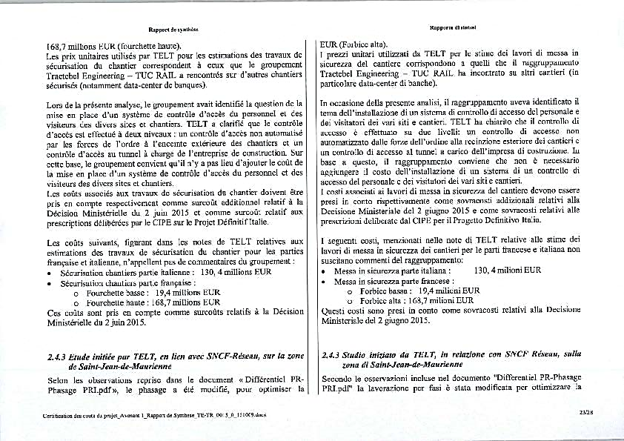
Sicurezza cantieri
Italia (La Maddalena, Susa)
Francia
329
milioni di euro
«stime dei lavori di messa in sicurezza
dei cantieri»

Slide 9


… quindi …
il costo certificato
è certo ?
NO
Oneri per centinaia di milioni di euro sono valutati solo con
ipotesi da approfondire,
progetti da chiarire,
stime di costo da perfezionare.

Slide 10

…TANTO PAGA LUI …
dossier
http://www.notav.info

